Slide 1




PASANDO
LA ANTORCHA
Programa de Escuela Sabática
recursos-biblicos.com

Slide 2
INTRODUCCION
Una de las labores más difíciles del liderazgo cristiano es pasar la antorcha. Sobre la importancia de esta labor, John Maxwell dijo: «El éxito sin sucesión es fracaso». Josué no solo fue un conquistador valiente, sino también un líder que supo preparar a otros para continuar la misión después de él.
Su influencia se extendió más allá de su vida. Josué no acaparó el liderazgo ni buscó perpetuar su figura, sino que formó y dejó estructuras que sostuvieran la fidelidad del pueblo. Ese legado silencioso, pero duradero, nos abre la puerta para reflexionar sobre cómo liderar pensando en el mañana.
recursos-biblicos.com

Slide 3

El programa de hoy tiene como objetivo que nuestra iglesia experimente la capacitación de un nuevo liderazgo y que eso se convierta en una cultura que fortalezca la iglesia y la ayude a cumplir su misión en cualquier contexto.
recursos-biblicos.com

Slide 4
DIRECTOR DE CANTOS EXPERTO:
DIRECTOR DE CANTOS EXPERTO:
Josué fue un líder que no actuó según impulsos personales, sino conforme a lo que Dios le mandaba. Desde el inicio, se le encomienda: «Esfuérzate y sé valiente [...] para cuidar de hacer conforme a toda la ley» (Jos. 1: 7). Esta obediencia le dio autoridad moral y dirección clara.
Es necesario que la iglesia se dedique a enseñar a la nueva generación a basar sus decisiones en la Palabra les forma como líderes firmes, guiados por convicciones bíblicas y no por la presión del momento.
recursos-biblicos.com

Slide 5

HIMNO INICIAL
# 502, “Brilla en el sitio donde estés”
recursos-biblicos.com

Slide 6
HERMANO/A DE ORACIÓN:
JOVEN DE ORACION:
Cuando Josué enfrentó murallas impenetrables como las de Jericó, no retrocedió. Siguió instrucciones que humanamente parecían absurdas: rodear la ciudad en silencio durante siete días. Sin embargo, confió en Dios más que en la lógica militar.
Su ejemplo enseña a los jóvenes que el liderazgo cristiano muchas veces implica avanzar en fe, incluso cuando el camino no parece tener sentido desde una perspectiva humana. El coraje espiritual es una herencia que debemos cultivar y transmitir.
recursos-biblicos.com

Slide 7
LECTURA BIBLICA
Josué 24:31
«Y sirvió Israel a Jehová todo el tiempo de Josué, y todo el tiempo de los ancianos que sobrevivieron a Josué y que sabían todas las obras que Jehová había hecho por Israel.»
recursos-biblicos.com

Slide 8

ORACION
En este momento tendremos dos oraciones. Una será por los líderes adultos de la iglesia. La siguiente será por los jóvenes de la iglesia.
recursos-biblicos.com

Slide 9
ADORADOR EXPERIMENTADO:
ADORADOR EN DESARROLLO:
Antes de conquistar Jericó, Josué se encontró con el Príncipe del ejército de Jehová y se postra, preguntando: «¿Qué dice mi Señor a su siervo?» (Jos. 5: 14). Aunque ya era el líder de Israel, mantuvo un corazón humilde, dispuesto a recibir instrucciones.
Esta actitud es esencial para la nueva generación: no asumir que el liderazgo otorga autonomía absoluta, sino depender constantemente de la guía de Dios para tomar decisiones correctas y justas. Nuestra adoración siempre debe caracterizarse por la humildad y el sometimiento de nuestros talentos a Dios.
recursos-biblicos.com

Slide 10

MUSICA ESPECIAL
recursos-biblicos.com

Slide 11
LÍDER MISIONERO EXPERIMENTADO:
LÍDER MISIONERO EN DESARROLLO:
Josué no trabajó solo. La fidelidad de los ancianos que continuaron guiando al pueblo tras su muerte demuestra que él formó y empoderó a otros. En vez de centralizar el poder, compartió visión, fe y responsabilidad.
Este ejemplo es fundamental: un buen líder no se enfoca solo en el presente, sino que siembra en otros para asegurar la continuidad. Preparar líderes fieles garantiza que la obra de Dios avance, aún cuando nosotros ya no estemos.
recursos-biblicos.com

Slide 12


INFORME MISIONERO
“Adventistas por todas partes”
recursos-biblicos.com

Slide 13
ANCIANO/A EXPERIMENTADO/A:
ANCIANO/A NUEVO/A:
Josué no toleró el pecado de Acán, que había traído derrota al pueblo. Aunque fue doloroso, actuó con justicia para restaurar la comunión con Dios (Josué 7). Esto enseña que un líder debe amar la pureza más que la popularidad.
La nueva generación necesita ejemplos de integridad, personas dispuestas a corregir el mal, aunque cueste. El liderazgo cristiano no es solo dirección, sino también responsabilidad moral ante Dios y ante la iglesia.
recursos-biblicos.com

Slide 14

NUEVO HORIZONTE
Mejoramiento: La senda del justo
recursos-biblicos.com

Slide 15
SECRETARIA EXPERIMENTADA:
SECRETARIA EN DESARROLLO:
Al final de su vida, Josué declara: «Yo y mi casa serviremos a Jehová» (Jos. 24: 15). Aun siendo líder nacional, hace énfasis en su decisión personal. Esto enseña que el liderazgo comienza en lo íntimo del hogar y del corazón.
Formar a la nueva generación implica mostrarles que el liderazgo más influyente es el que nace de la coherencia diaria. Un líder que honra a Dios en lo privado impacta con autenticidad en lo público.
recursos-biblicos.com

Slide 16

INFORME SECRETARIAL
recursos-biblicos.com

Slide 17
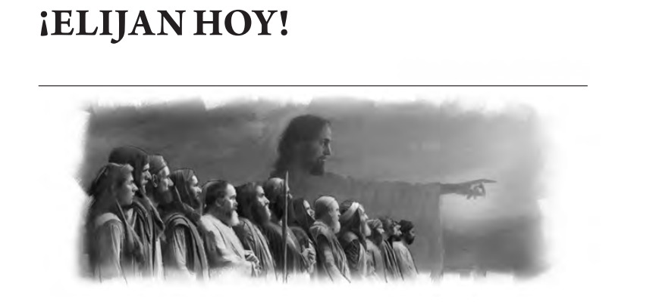
TIEMPO DE LA LECCION
recursos-biblicos.com

Slide 18
CONCLUSION
Hasta su mismo final, el ministerio de Josué fue espiritual y se concentró en ayudar a la gente a mirar a Dios y depender de él. Josué es un perfecto ejemplo de que los líderes pueden ser pragmáticos y centrarse en resultados, al tiempo que son espirituales, dependientes y leales a la palabra de Dios.
No debe sorprendernos que la influencia de Josué se extendiera aún más allá de su desaparición física. Sembró para eso, preparó a los líderes para que fueran fieles a Jehová, para que no se dejaran distraer y para que no perdieran su identidad como pueblo elegido. Es necesario que establezcamos un liderazgo similar hoy, que no se centre en el líder, sino en el fortalecimiento de la iglesia.
recursos-biblicos.com

Slide 19
HIMNO Y ORACION FINAL
# 553, “¿Os pusisteis a arar?”
recursos-biblicos.com

